Slide 1
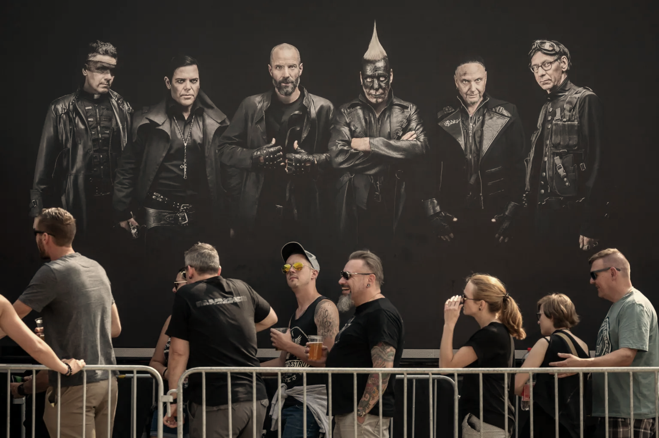

Slide 2
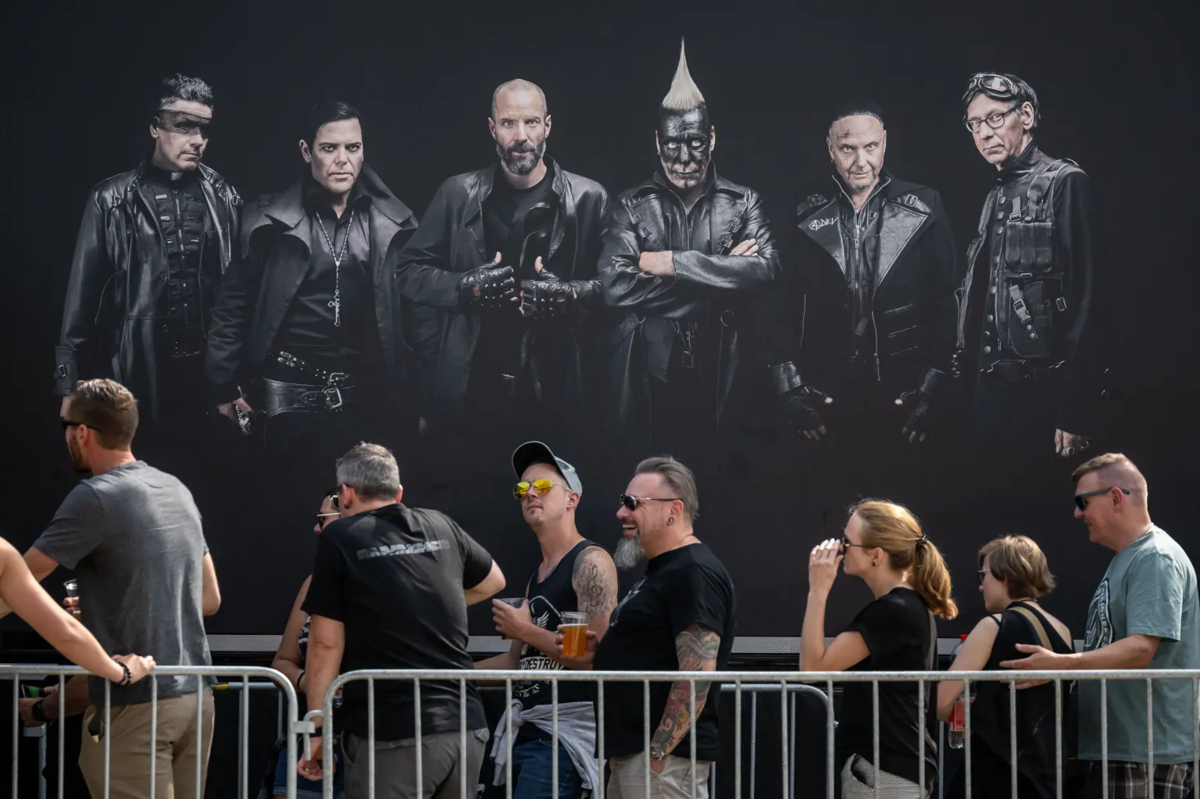
RAMMSTEIN
A. Ha.

Slide 3
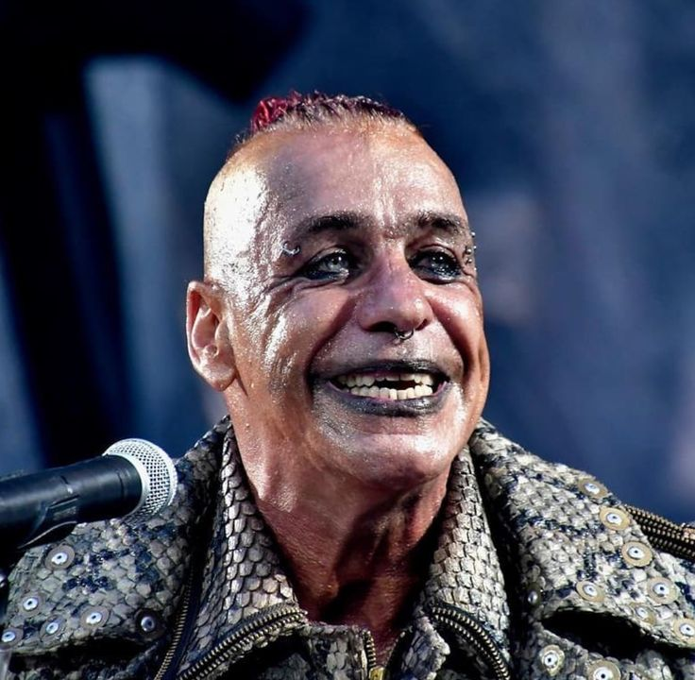
-ZÁKLADNÍ INFORMACE-
Německá hudební skupina
Vznik 1994 – pokračují dodnes
Skládá se ze 6ti členů - Till Lindemann – hlavní zpěvák, Christian Lorenz – syntetyzátor, Richard Kruspe – sólová kytara, Christoph Schneider – bicí, Oliver Riedel – basová kytara, Paul Landers – doprovodná kytara
Označováni jako představitelé Neue Deutsche Härte (doslovně nová německá tvrdost)
Texty jsou o tématech všeho druhu – o sadomasochismu (sexuální potěšení při způsobování bolesti jinému jedinci) – Ich tut dir weh; o hermafroditismu – Zwitter; o kanibalismu – Mein Teil… Najdou se ale i písně s náboženskou tématikou nebo o lásce – Ohne dich
Typickým znakem na koncertech jsou jejich pyrotechnické efekty a výstřední kostýmy
Notes:
Neue Deutsche Harte - žánr spojující hard rock, heavy metal a elektronickou hudbu

Slide 4
-ČLENOVÉ-
Oliver Riedel
Christoph Schneider
Christian Lorenz
Paul Landers
Till Lindemann
Richard Kruspe

Slide 5
-ČLENOVÉ-
Oliver Riedel
Christoph Schneider
Christian Lorenz
Paul Landers
Till Lindemann
Richard Kruspe

Slide 6
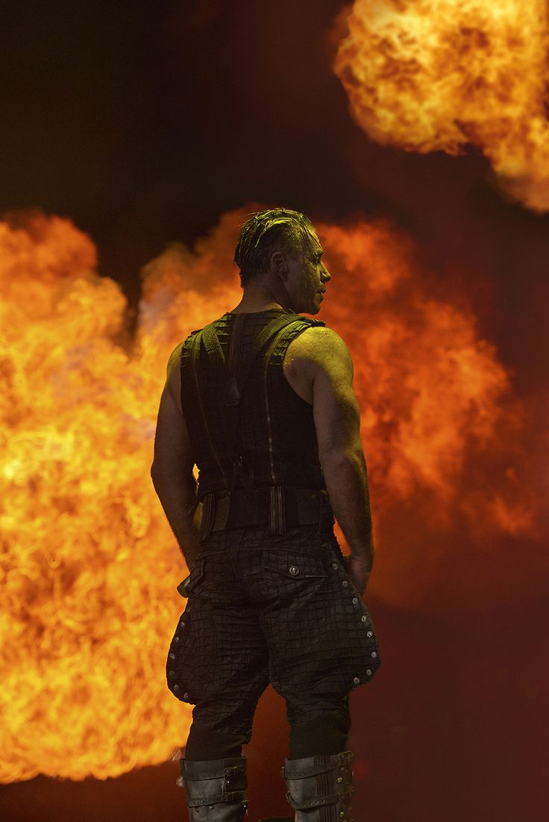
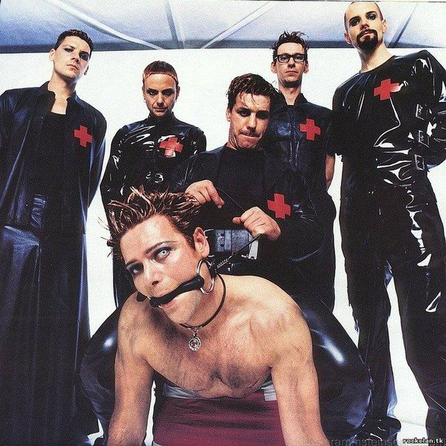
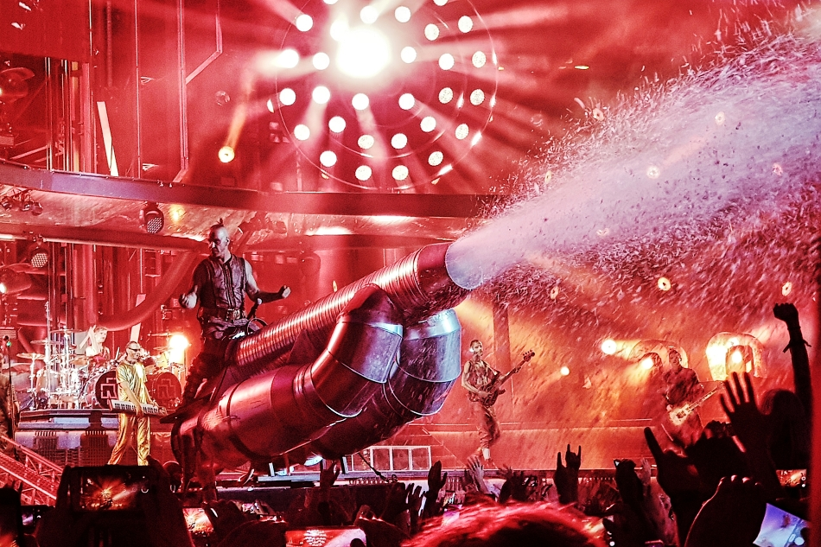
-KARIÉRA-
Skupinu v roce 1994 založil Richard Kruspe (kytara), Christoph Schneider (bicí) a Oliver Riedel (baskytara). Poté se přidali ostatní členové.
První demo skladba byla Schwarze Glas
V říjnu 1995 vydali první singl Du riechst so gut
Za měsíc se na trhu objevilo jejich první album Herzeleid
od počátku jejich tvorby se na ně sypala kritika, jestli se nejedná o fašisticky orientovanou skupinu
Skupina se stala mnohem více známou po skladbách Heirate mich a Rammstein ve filmu Lost Highway

Slide 7
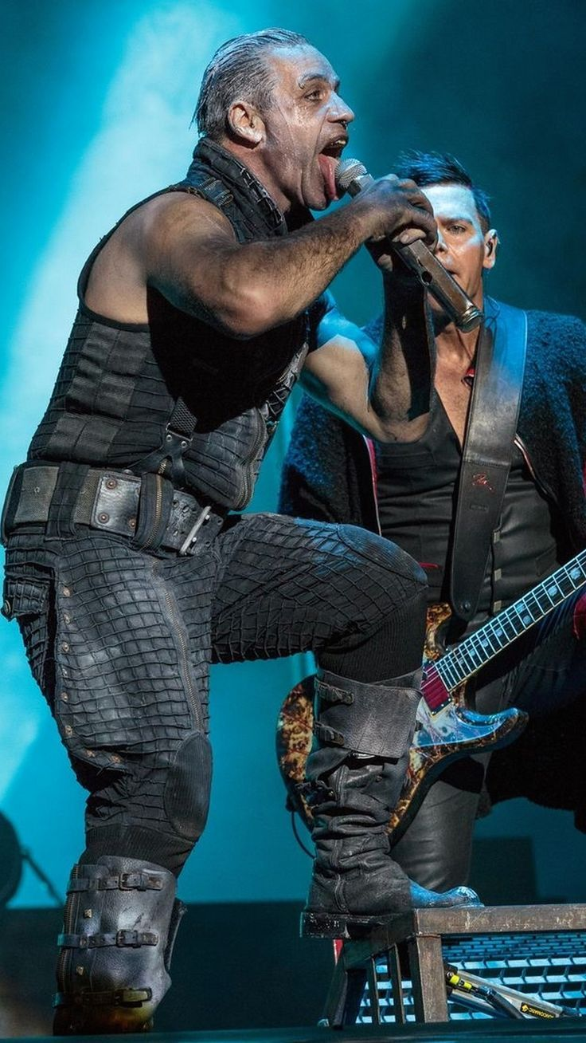
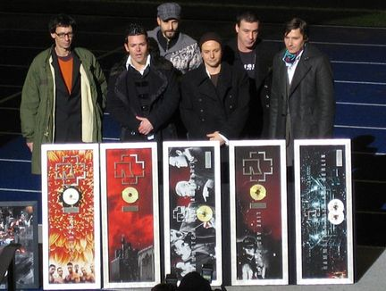
-ÚSPĚCHY-
První cena (1998) – ECHO za nejlepší video – Du hast
V průběhu let dostali spoustu dalších ocenění – MetallHammer, MTV Europe Musíc Awards, World Music Awards nebo Golden Gods Awards
Byly nominováni na Grammy za nejlepší metalovouo skupinu
Dostali spoustu platinových a zlatých desek
Vydali celkem 8 alb – např. Herzeleid, Mutter, Reise Reise a další
Některé jejich písně: - Du hast
- Amerika
- Sonne
- Dicken Titten

Slide 8
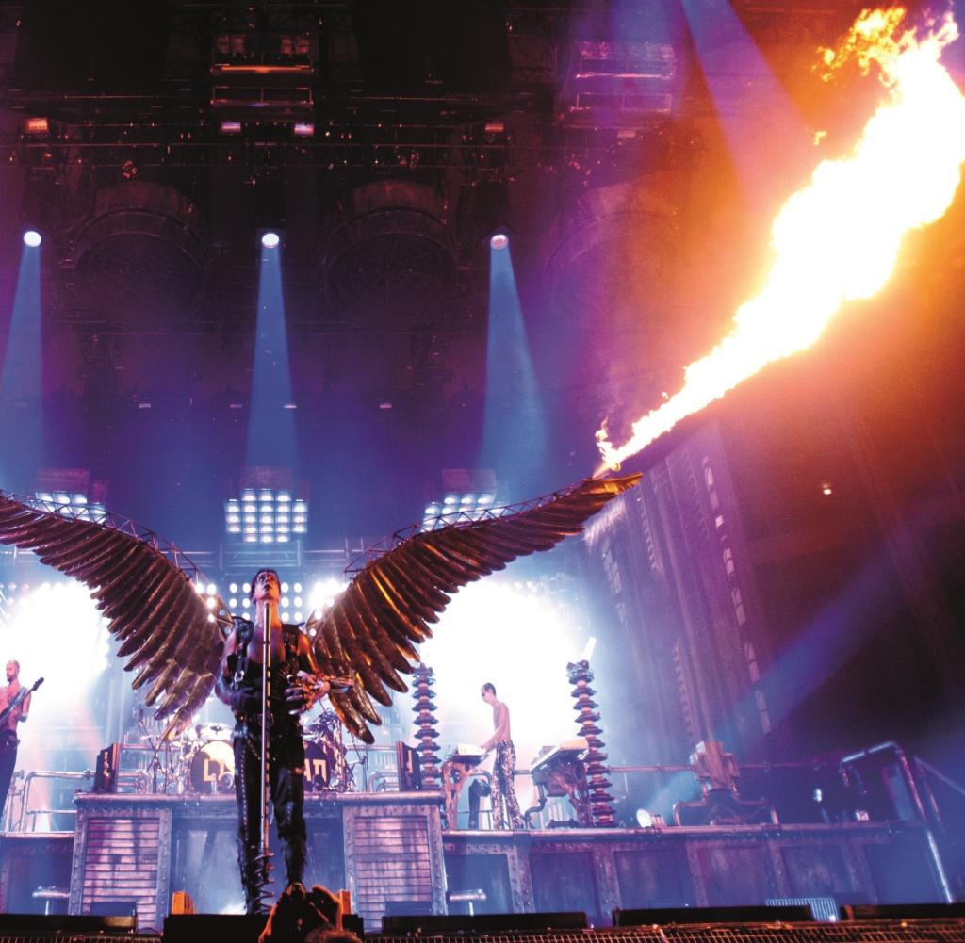
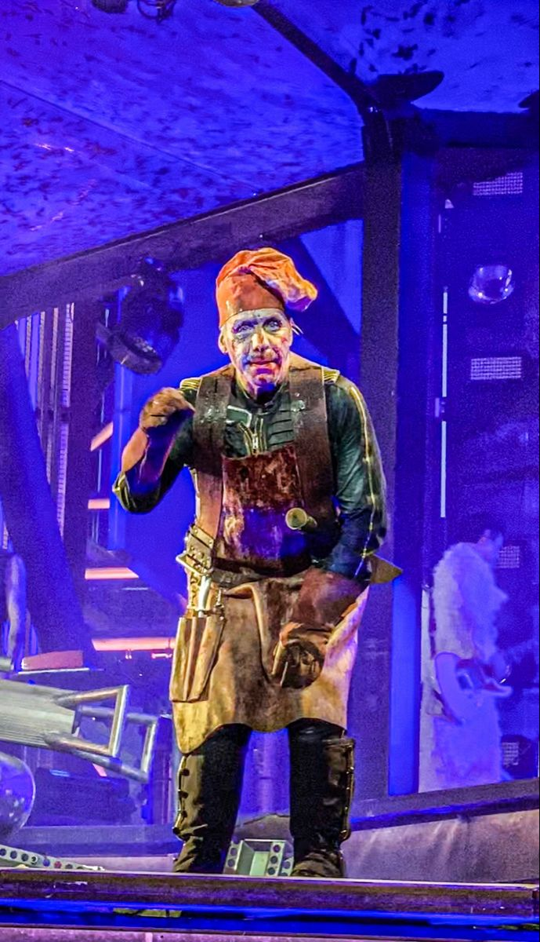
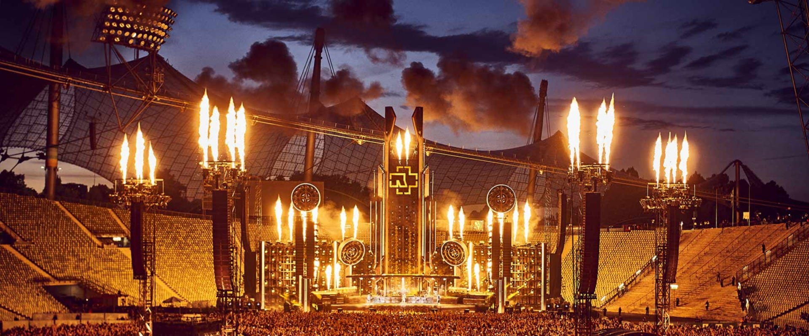
-ZAJÍMAVOSTI-
Rammsteini jsou známí svými pyrotechnickými efekty a výstředními – pyrotechnické efekty si dokonce dříve připravoval sám Till Lindemann (hlavní zpěvák), protože na to má licenci
Jméno Rammstein je odvozeno od německé vesničky Ramstein, ve které se nacházela americká základna. V roce 1988 se zde při letecké přehlídce zřítilo jedno z letadel a způsobilo neštěstí. Skupina si jen přidala jedno "m" navíc

Slide 9
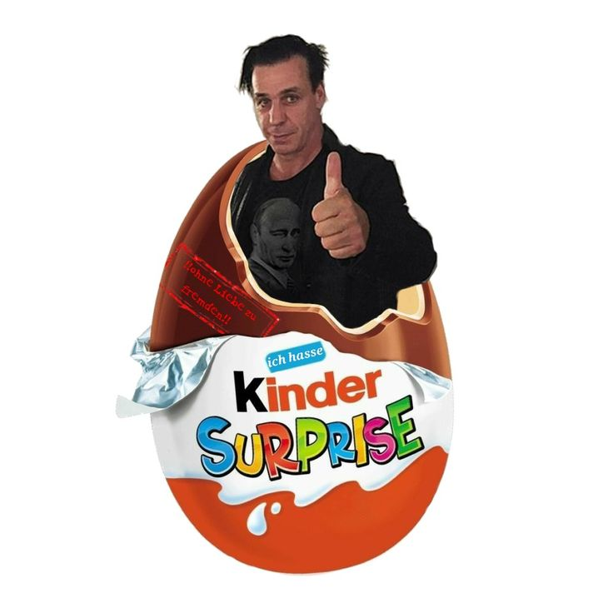
Děkuji za pozornost

Slide 10
-ZDROJE-
www.karaoketexty.cz
cs.wikipedia.org
herzeleid.cz
translate.google.com

